Slide 1


Slide 2
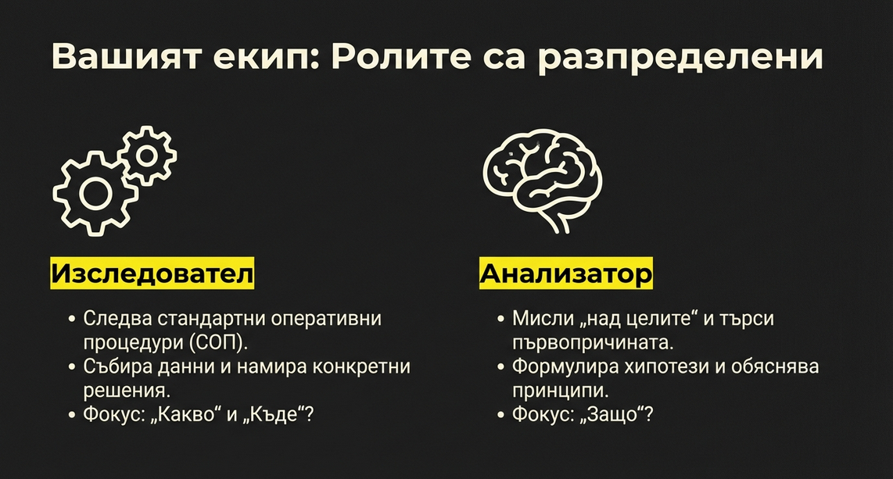

РОЛИ

Slide 3
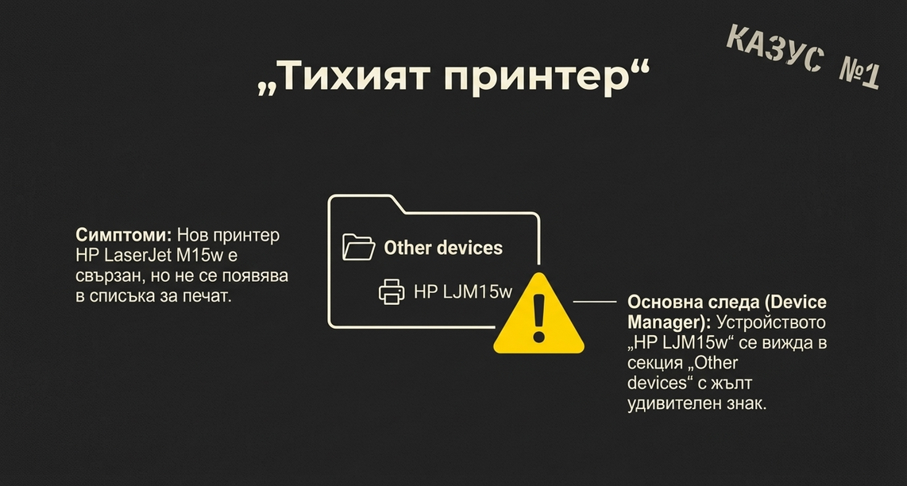
Екип Facebook

Slide 4
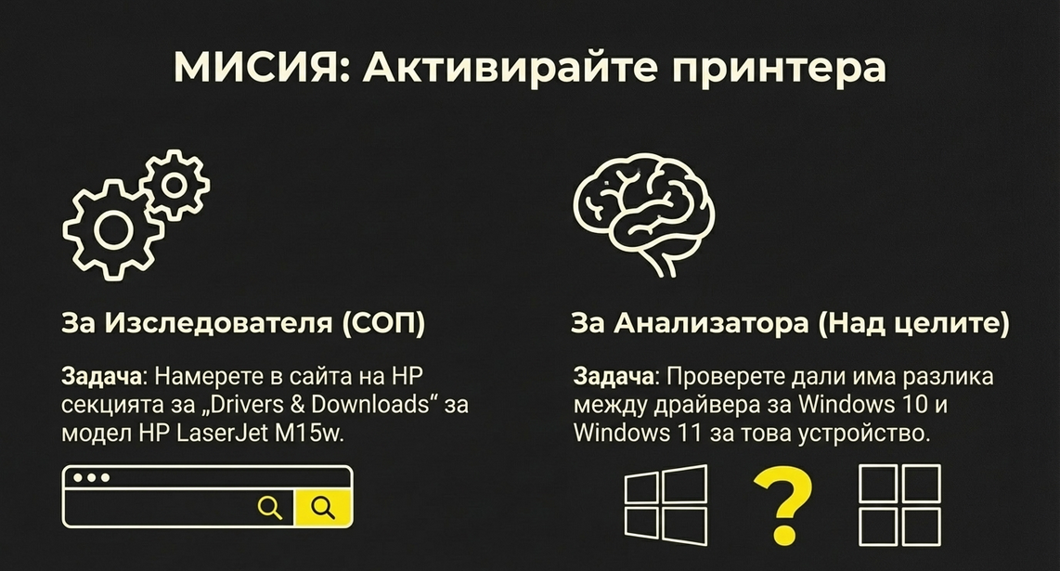
Екип Facebook

Slide 5
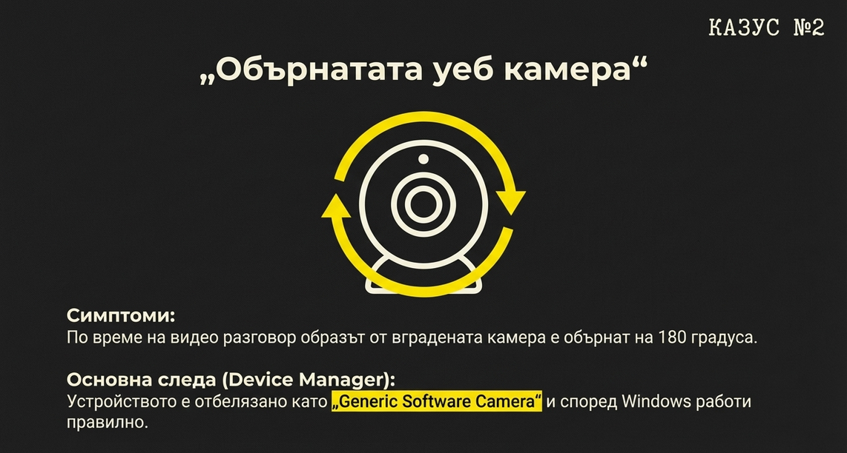
Екип Instagram

Slide 6
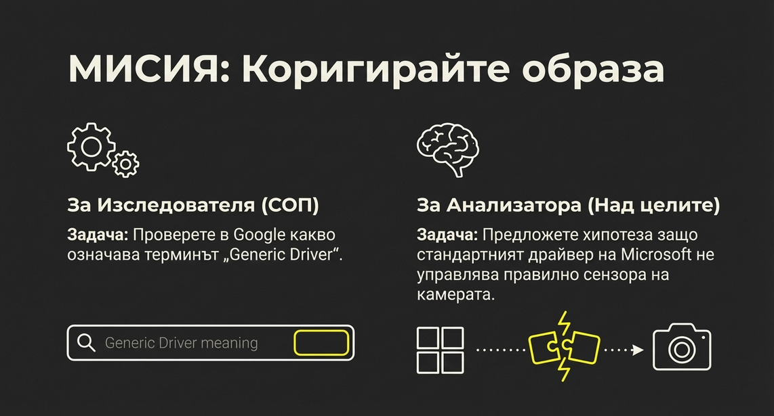
Екип Instagram
Екип Instagram

Slide 7
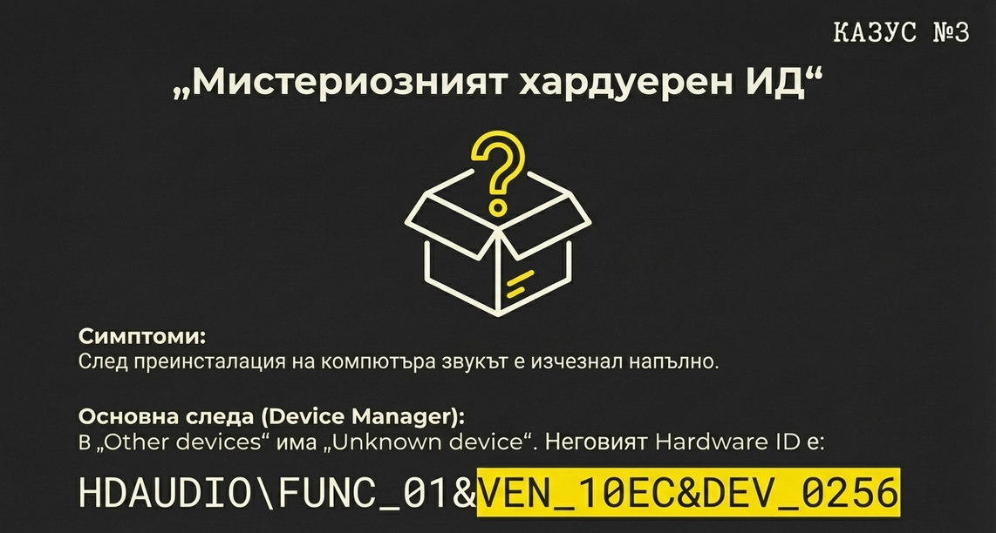
Екип Pinterest

Slide 8
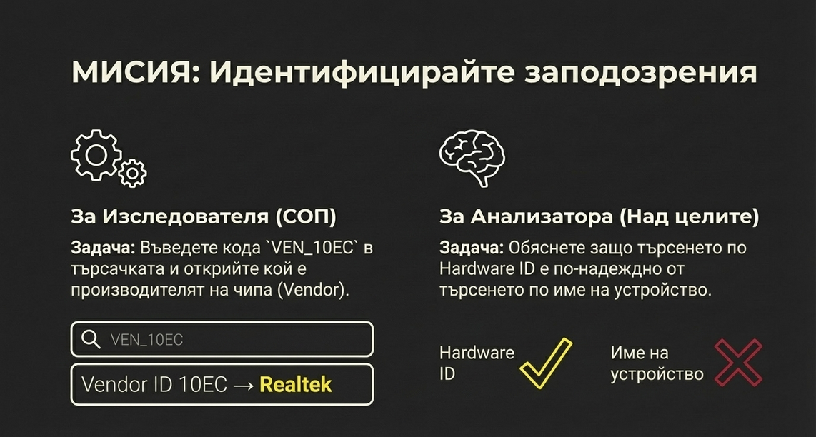
Екип Pinterest

Slide 9
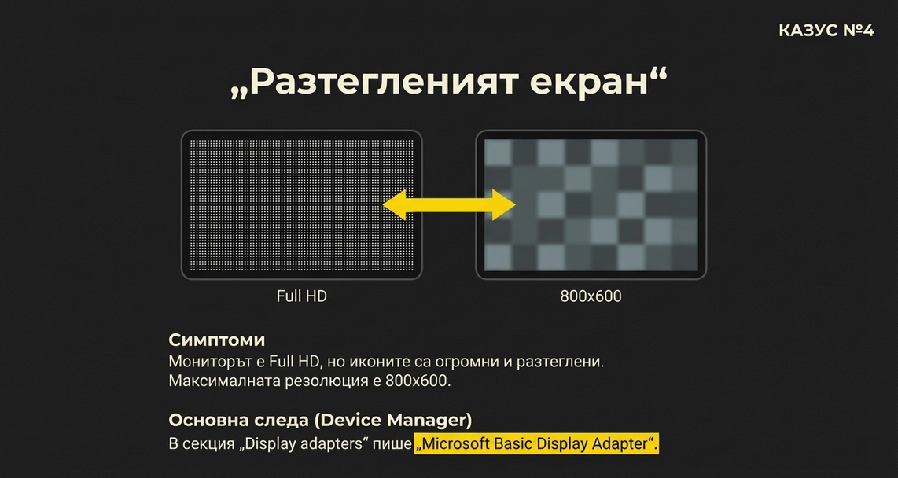
Екип Twitter

Slide 10

Екип Twitter

Slide 11
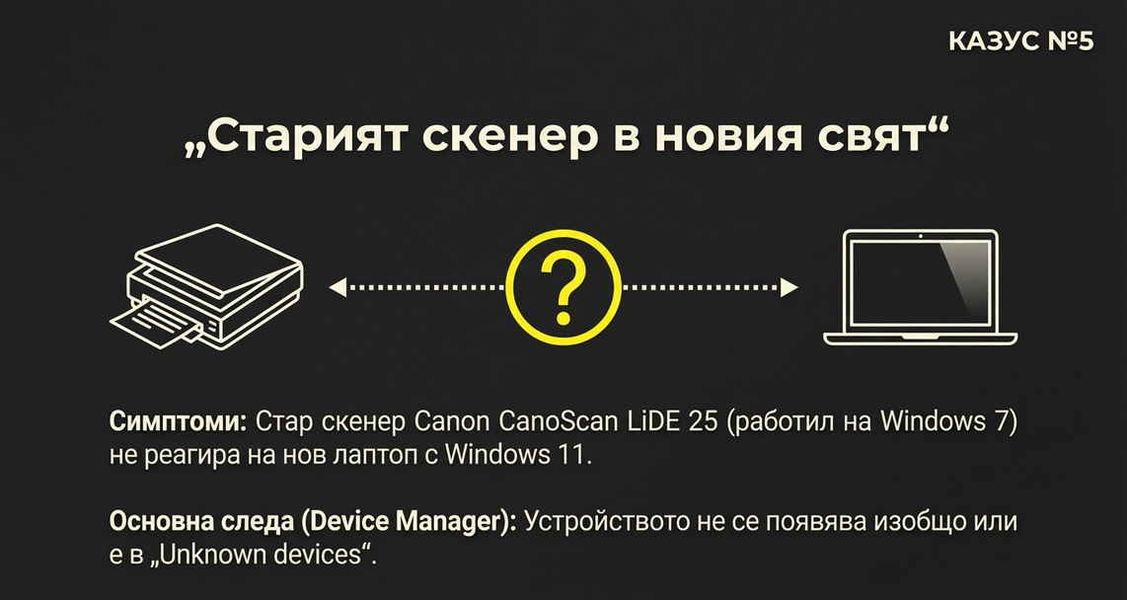
Екип Youtube

Slide 12
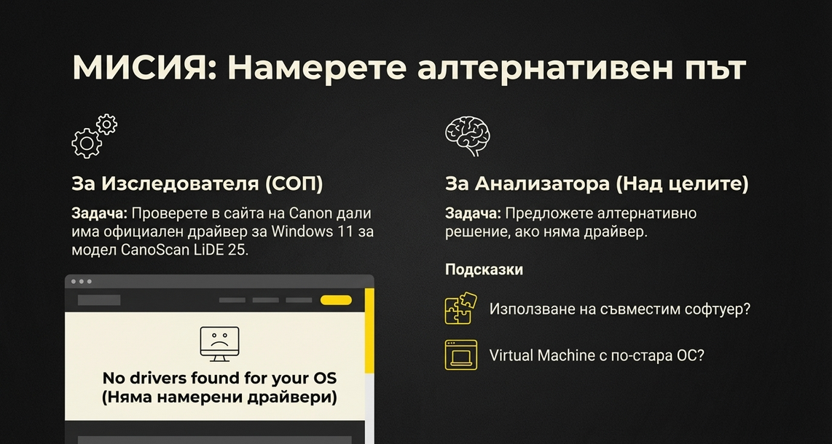
Екип Youtube

Slide 13
